Slide 1
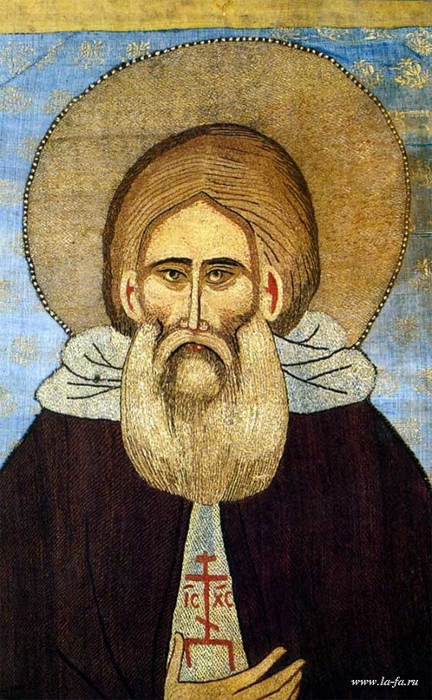
700-летие со дня рождения преподобного Сергия Радонежского

Slide 3
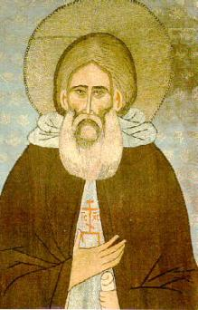
Преподобный
Сергий Радонежский

Slide 4
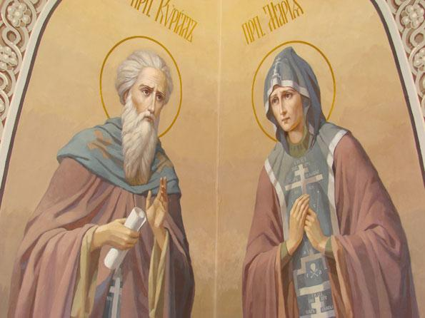

Slide 5
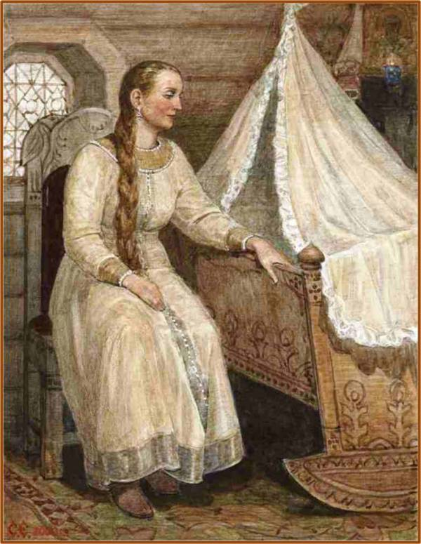

Slide 6
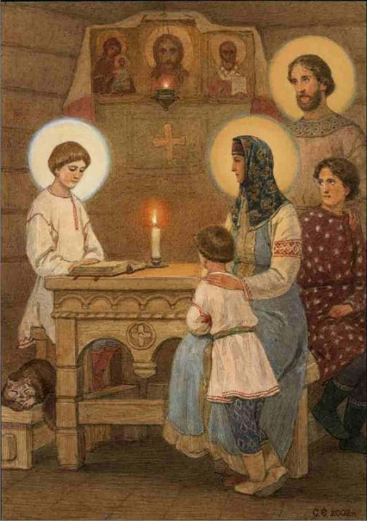
Преподобный Сергий
в семье.

Slide 7
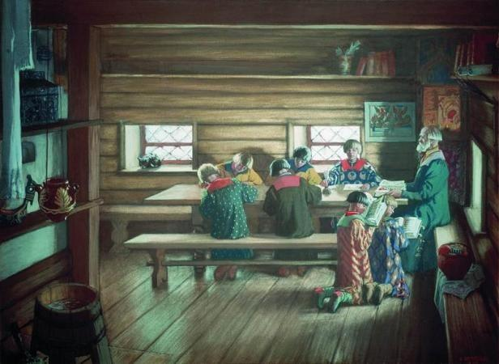
«Земская школа в Московской Руси»

Slide 8
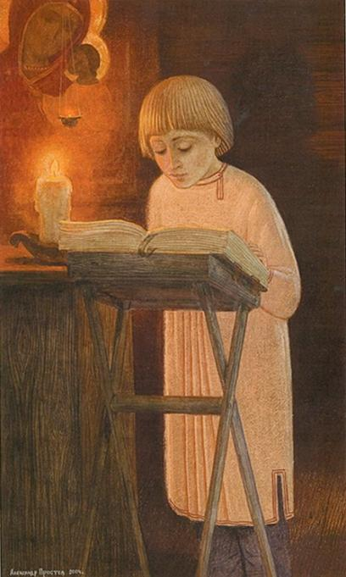
Отрок Варфоломей, читающий псалмы

Slide 9
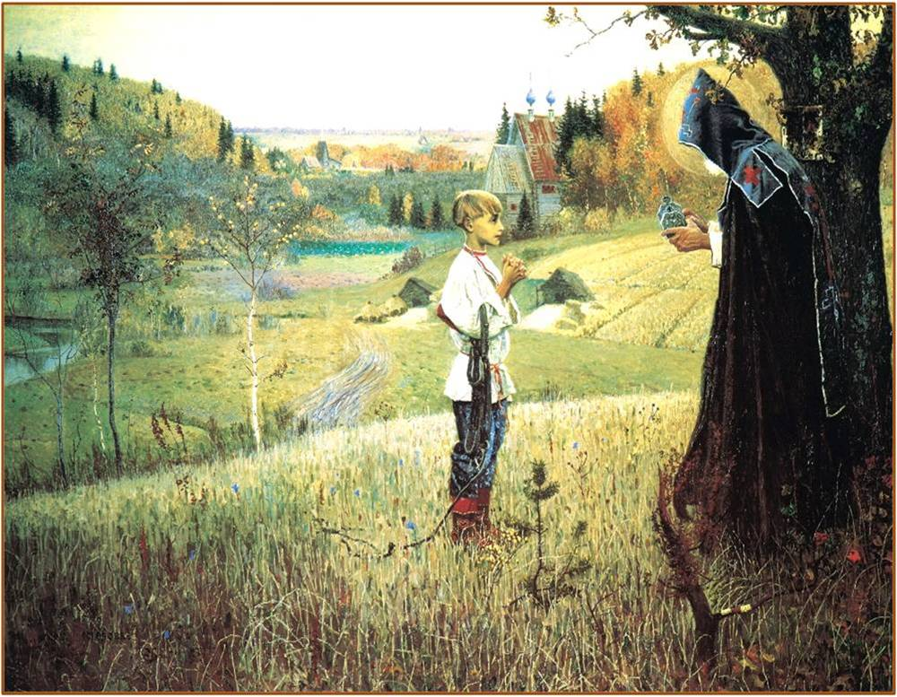

Slide 10
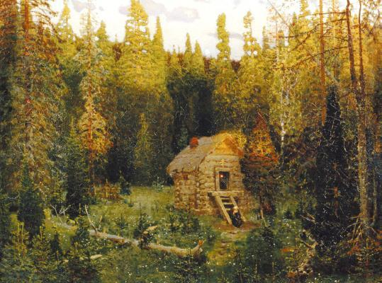

Slide 11
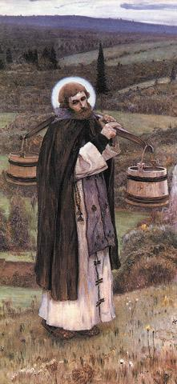
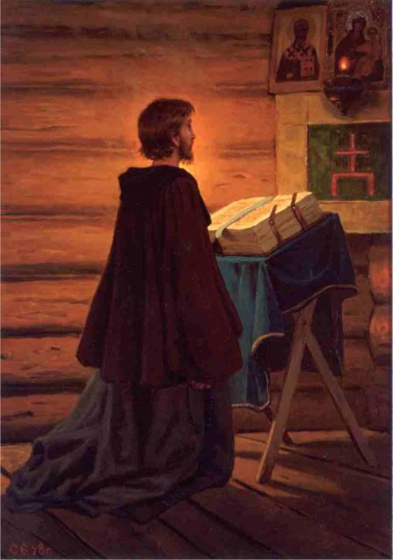

Slide 13
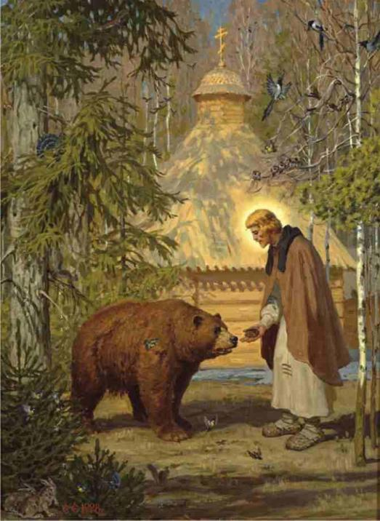
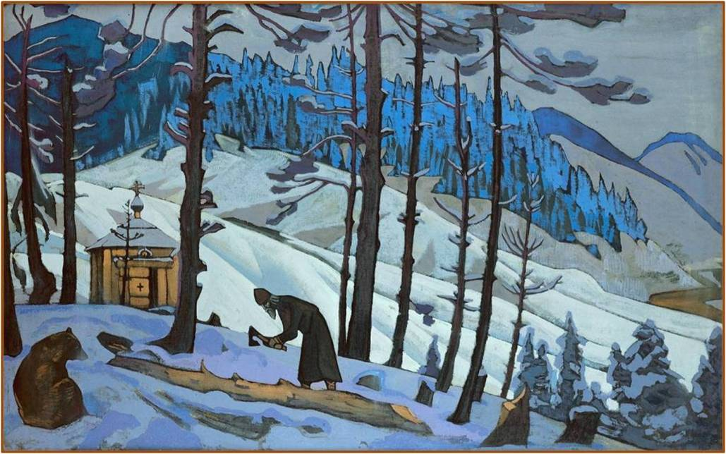

Slide 16
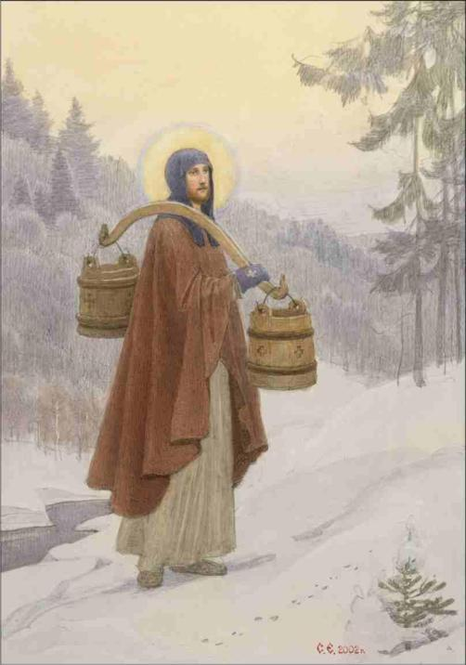
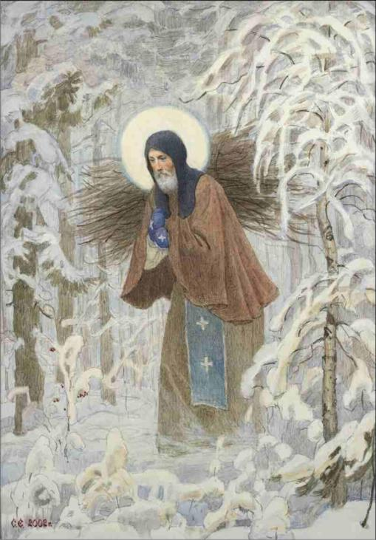
Сергей Ефошкин.
Преподобный Сергий.
По воду

Slide 17
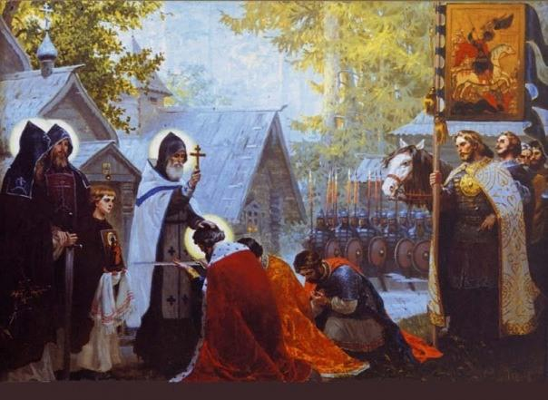
Сергей Ефошкин.Преподобный Сергий. Благословение кн. Дмитрия Иоанновича со дружиною на битву

Slide 18
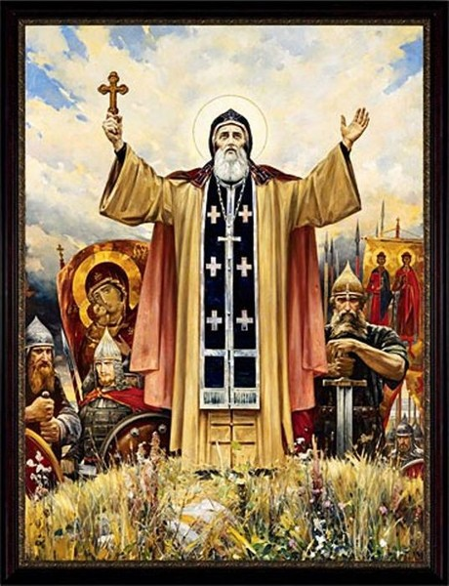
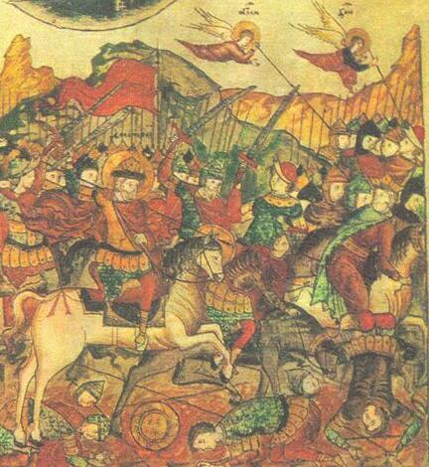
Куликовская битва.
Русское войско преследует разбитых татар

Slide 20
Источники
Р.Запесоцкая. ЖИТИЕ ПРЕПОДОБНОГО СЕРГИЯ РАДОНЕЖСКОГО
Ранько Елена Алексеевна (R-Elena) Шаблон презентации "Перо, бумага..."
http://alchevskpravoslavniy.ru/wp-content/uploads/2011/03/15-211x300.jpg http://cs323925.userapi.com/v323925874/2d45/XvF3fV22h7w.jpg https://lh5.googleusercontent.com/-mJmnfhT2ll4/TnSHp9vJSzI/AAAAAAAABAY/-7pl6GtPONw/s800/sergiy.jpg

